Slide 1
资本主义萌芽发展
封建制度和思想阻碍了资本主义的进一步发展
文艺复兴
(从宗教外部)
反神权
反封建
宗教改革
(从宗教内部)
反王权
启蒙运动

Slide 2
知道马丁 · 路德等人的主要思想
认识宗教改革时期人文主义的含义。
加尔文
第13课 挑战教皇的权威

Slide 3
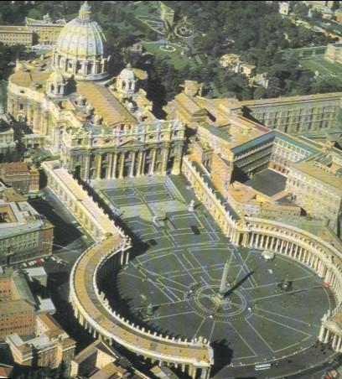
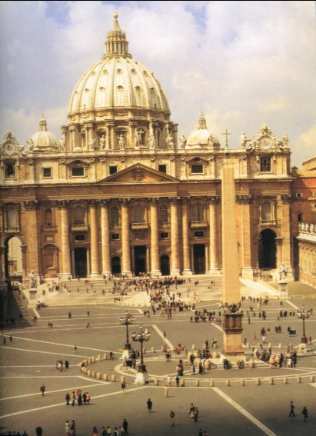
世界上首屈一指的袖珍国家——梵蒂冈，尽管面积仅有0.44平方公里，却是世界天主教的中心，当前的天主教教皇为本笃十六世。图为圣彼得大教堂

Slide 4
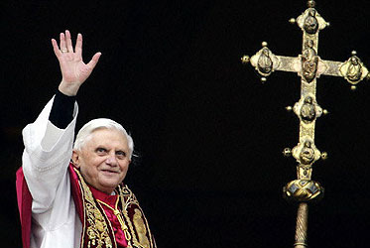
天主教教皇本笃十六世

Slide 5
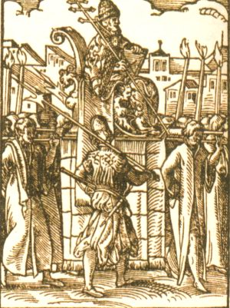
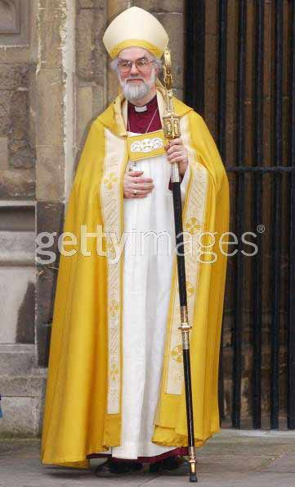
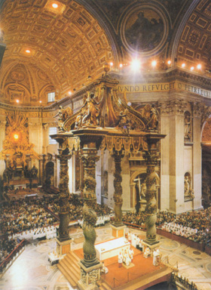
第13课 挑战教皇的权威
天主教的最高统治者，任职终身
天主教（西派）
上帝
基督教
（诞生于公元一世纪的罗马帝国）
罗马教皇
红衣主教
大主教
东正教
（东派）
主 教
神 父
信 徒 信 徒
教皇出巡
华丽的祭坛

Slide 6
上帝
罗马教会
树立教皇绝对权威
因行称义
间接对话
神职人员
教徒
（1）否定教皇特权,仪式从简
因信称义
上帝
（2）使人获得精神上的自由和灵魂得救的自主权，带有鲜明的人文主义色彩；
宗教改革
直接对话
信仰上帝
（1）进一步否定对教皇的盲从
信仰得救
教徒
（2）为资产阶级发财致富作辩护,依据
先 定 论
（3）从神学角度论证世俗和个人奋斗的必要性

Slide 7
二、宗教改革的原因
材料一 14、15世纪,西欧的英、法、西班牙等国先后形成为统一的民族国家。德国虽然分裂成许多诸侯国,但是一些大诸侯国都建立了君主制度,向集权的方向发展。在这种情况下,独立于世俗政权之外的天主教会就成为中央集权发展道路上的严重障碍,
——吴于廑《世界史·近代史编(上)》
材料二 罗马教廷利用德国的政治分裂,加重对德国的榨取16世纪初,罗马教廷每年从德国榨取的财富达30万古尔登,这个数目比神圣罗马帝国的年收入要高出好几倍,等于1497年皇帝所征的税额的21倍。
——吴于廑《世界史·近代史编（上）》
材料三 天主教会把从事商业贸易和发财致富说成是堕落行为，这种轻商思想与当时商品货币关系蓬勃发展的趋势背道而驰。
——摘编自(美)约翰•巴克勒《西方社会史》
结合教材分析为什么会爆发宗教改革？

Slide 8
二、背景：
（1） 文艺复兴影响
（2）随着资本主义发展，日益腐朽的天主教会阻碍了资本主义的发展
（3）天主教会在欧洲尤其在德意志残酷压迫和掠夺，罗马教皇在德意志兜售“赎罪券”
---主要原因
----直接原因
实质：
是一场在宗教改革外衣下资产阶级反对封建统治和罗马神权统治的思想政治运动

Slide 9
基督教（诞生于公元一世纪的罗马帝国）
公元1054年分裂
东正教
天主教
16世纪宗教改革
三 足 鼎 立
新 教
天主教
东正教
路德宗 加尔文宗 英国国教

Slide 10
三、宗教改革的影响
材料八 宗教改革后的新教把获利视为上帝对于选民的期望。……新教伦理不仅鼓励人们通过勤奋劳动获得财富……一个人是虔诚的信徒，首要条件就是他必须做好自己的世俗工作——劳动，只有努力完成好自己的工作，才可以更好地荣耀上帝。……新教禁欲主义的节俭必然要导致资本的积累，强加在财富消费上的种种限制，使资本用于生产性投资成为可能，从而也就自然而然地增加了财富。
——摘编自马克斯·韦伯《新教伦理与资本主义精神》
材料九 他(指马丁·路德)破除了对权威的信仰，是因为他恢复了信仰的权威，他把僧侣变成了世俗人，是因为他把世俗人变成了僧侣。他把人从外在的宗教笃诚解放出来，是因为他把宗教笃诚变成了人的内在世界。他把肉体从锁链中解放出来，是因为他给人的心灵套上了锁链。
——摘编自马克思在《〈黑格尔法哲学批判〉导言》
结合材料，从多角度思考宗教改革的影响

Slide 11
积极：
政治:动摇了教皇的权威；
经济:削弱了天主教的经济实力，加速了资本主义的发展；
思想:冲击了天主教会的思想禁锢，使人们获得了更多的自由。
消极：新教仍是统治人民思想的一种意识形态.

Slide 12
我再谈谈人文主义：
人文主义的内涵在不断发展，作为现代社会的一员，今天我们应该具备怎样的人文品质？
独立、宽容、敬畏……

Slide 14
问答思考题
1、中世纪封建神学曾阻碍欧洲社会的发展，我国现在为何还要尊重宗教信仰自由？“法轮功”为何称为邪教？有何危害？它给我们什么警示？

Slide 15
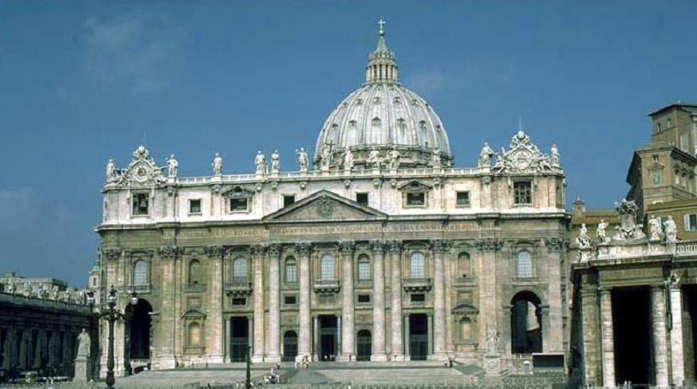
关于宗教
物理研究到了
尽头就是哲学，而
哲学研究到了尽头
就是宗教。
——杨振宁
宗教不同于迷信。宗教一
般是由共同的信仰、道德规范、
仪礼、教团组织等要素所构成。
我们心灵所不可企
及的东西就是宗教，它
的美和崇高只能间接
的、通过微弱的反光抵
达我们，感受到这些。
只是在这意义上，我才
是一个有宗教感情的
人。 ——爱因斯坦
圣彼得大教堂

